Slide 1
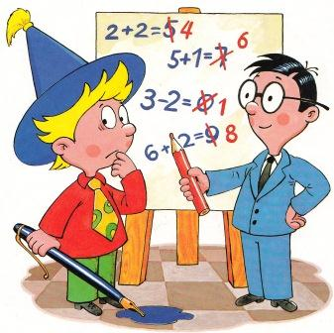
Способный к математике изощрён во всех науках в природе
Платон

Slide 2
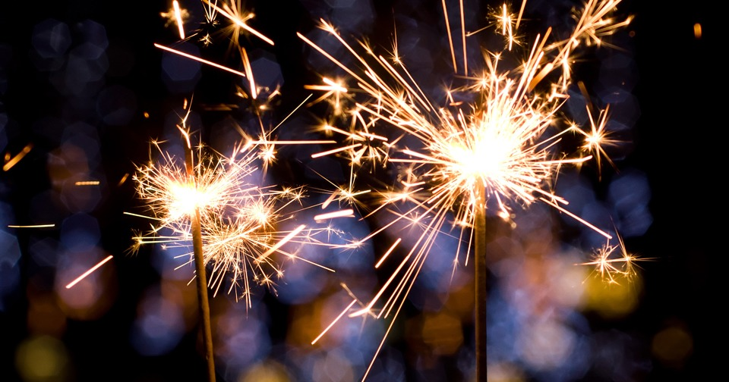

Slide 3
Решение задачи:
Дано:
m(свечи) = 5 г
m(Fe) = 2,2 г
m(Al) = 0,25 г
Найти:
Ꙍ(Fe) = ?
Ꙍ(Al) = ?
Решение:
Ꙍ = mметалла × 100% : mсплава.
Подставим значения и найдём:
Ꙍ(Fe) = 2,2 г × 100% : 5 г
Ꙍ(Fe) = 44%
Ꙍ(Al) = 0,25 × 100% : 5 г
Ꙍ(Al) = 5%

Slide 4
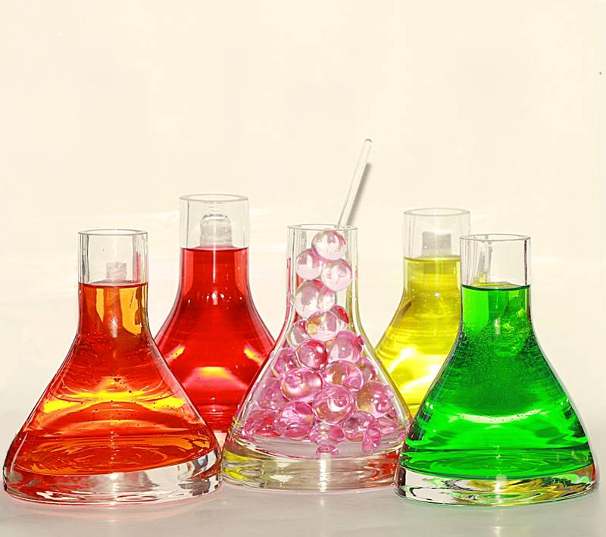
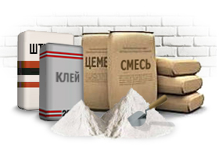
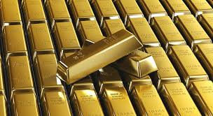
Тема урока
Решение задач на смеси, растворы и сплавы

Slide 5
Девиз урока:
«Только из союза двух работающих вместе и при помощи друг друга рождаются новые вещи»
Антуан де Сет Экзюпери
«Стремящийся к ближайшему изучению химии должен быть сведущ в математике»
          М.В. Ломоносов

Slide 6

Математическая разминка
А) Представьте в виде процентов: 0, 27; 1,02; 1.
Б) Представить в виде дроби: 45%; 123% 1%.
В) Найти: 10% от 1м; 20 руб.; 55 кг.
Г) Сколько % составляет число 15 от числа75; число 75 от числа 15?

Slide 7

Химическая разминка
Продолжите предложение:
Смеси бывают … и …
Растворы – это …
Сплавы – это …
Содержание вещества в смеси называется …
Массовая доля компонента в смеси обозначается буквой …

Slide 8
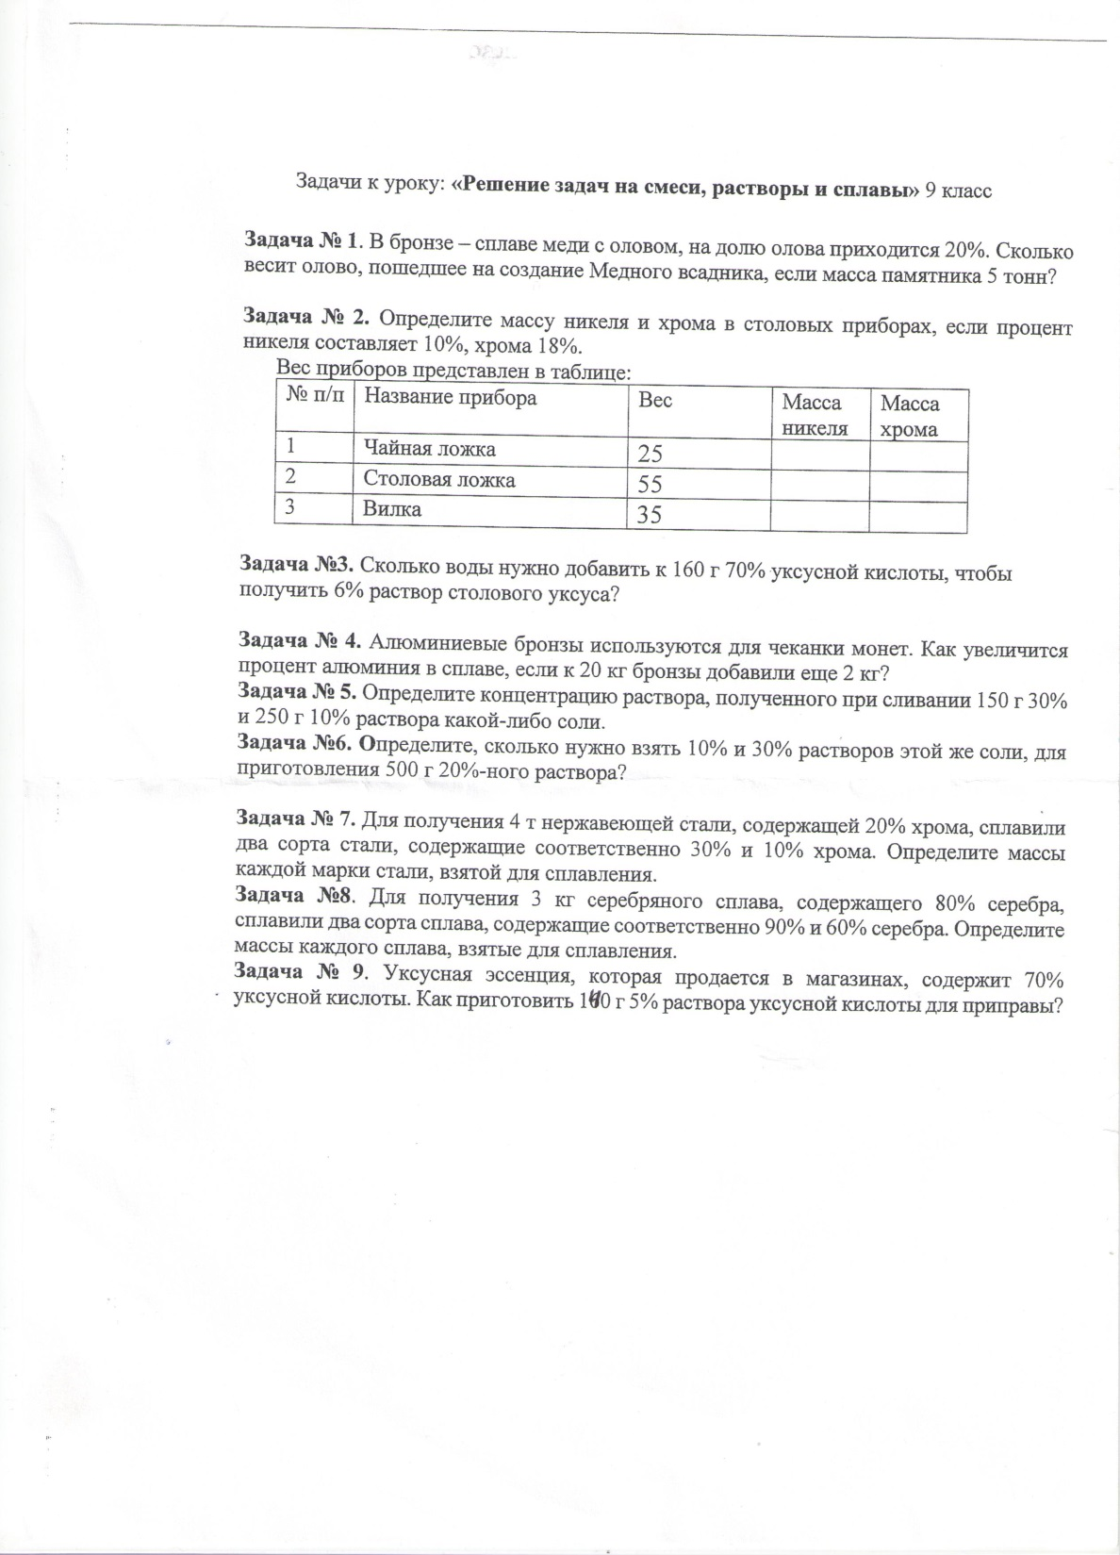

Slide 9
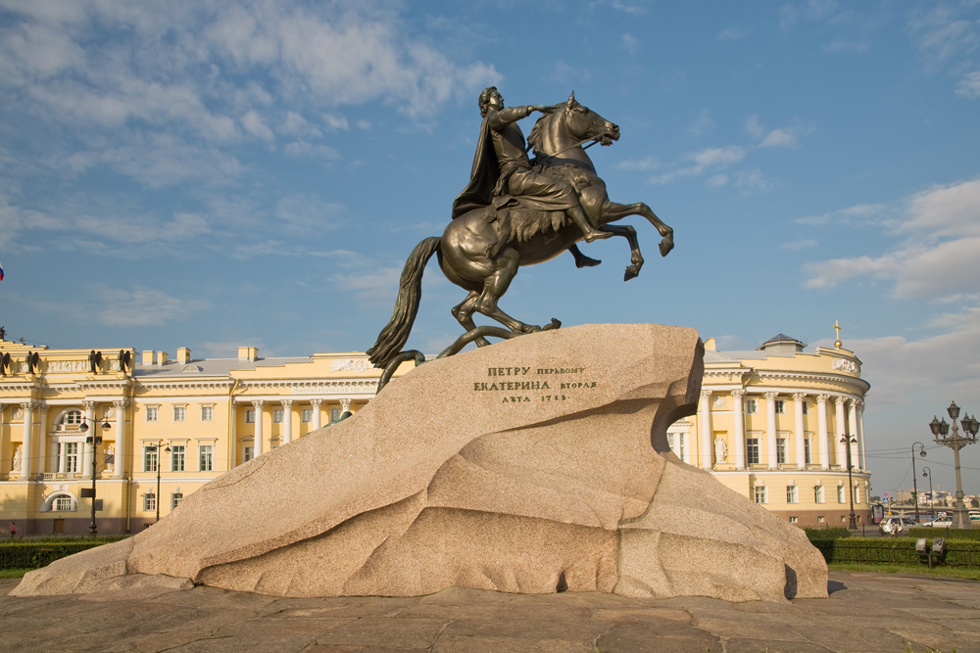
Медный всадник

Slide 10

Название прибора | Вес | Масса никеля | Масса хрома
Чайная ложка | 25 г
Столовая ложка | 55 г
Вилка | 35 г

Slide 11
Название прибора | Вес | Масса никеля | Масса хрома
Чайная ложка | 25 г | 2,5 г | 4,5 г
Столовая ложка | 55 г | 5,5 г | 9,9 г
Вилка | 35 г | 3,5 г | 6,3 г

Slide 12
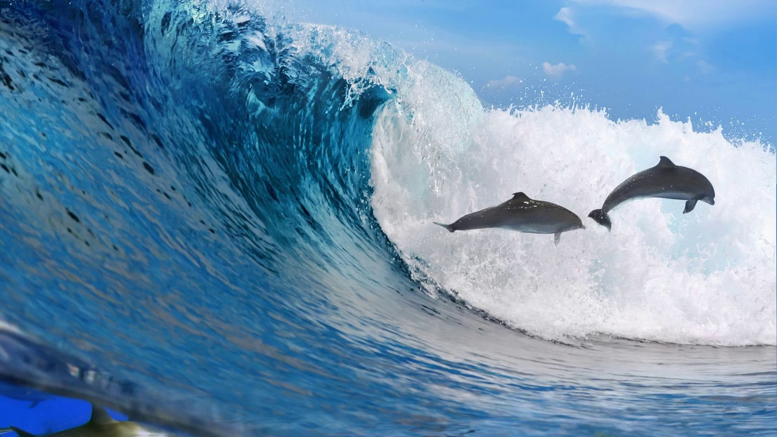


Slide 13
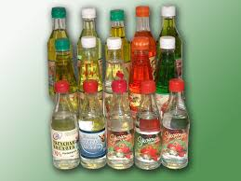
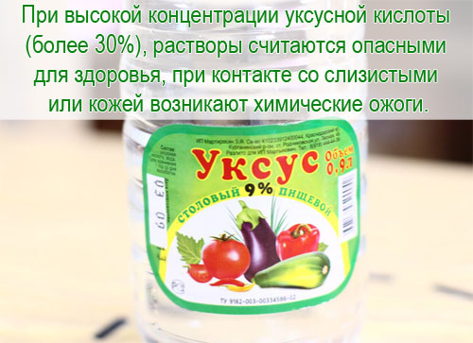
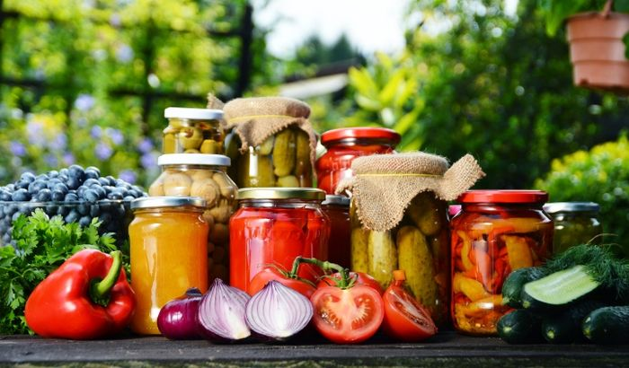
Уксусная кислота СН3СООН

Slide 14
Задача №3. Сколько воды нужно добавить к 160 г 70% уксусной кислоты, чтобы получить 6% раствор столового уксуса?
Решение химическим способом :Решение: Ꙍ = m(кислоты) × 100%: m(раствора)
m(кислоты) = Ꙍ × m(раствора): 100%
m(кислоты) = 70% × 160г: 100% = 112г
обозначим массу воды за х, тогда:
6% = 112г × 100%: (160г + х)
6 × (160 + х) =112 × 100%
960 + 6 х = 11200
6 х = 11200 – 960
6 х = 10240
х = 1706,6г или 1706,6 мл воды
Ответ: к 160 г 70% кислоты нужно добавить 1706,6 г воды, чтобы приготовить 6% столовый уксус.

Slide 15
Найдем массу кислоты 160х0,7=112г
Добавим в раствор Хг воды,масса кислоты станет 0,06(160+Х)г
Составим уравнение 0,06(160+Х)= 112

Slide 16
Конверт Пирсона
Ꙍ₁ Ꙍ₃ - Ꙍ₂
Ꙍ₃
Ꙍ₂ Ꙍ₁- Ꙍ₃
Массовые доли первого и второго растворов

Slide 17
70% (6 -0) = 160г
6%
0% (70 – 6) = Хг
Составляем пропорцию:
(6 – 0) : (70 – 6) = 160 : Х
Х × (6 – 0) = (70 – 6) × 160
6Х = 11200 - 960
Х = 10200
Х = 1706,6 г

Slide 18
Задача № 5
30% ( Ꙍ₃ - 10%) – 150 г
Ꙍ₃
10% (30% - Ꙍ₃ ) – 250 г
Составляем пропорцию:
( Ꙍ₃ - 10%) : (30% - Ꙍ₃ ) = 150 : 250

Slide 19
Задача № 6
10% (30-20) = 10 частей
20%
30% (20-10) = 10 частей
На 1 часть приходится: 500: 20 = 25 г, следовательно, надо взять 250 г 10% и 250 г 30% раствора, чтобы получить 500 г 20% раствора.
20 частей

Slide 20
Задача № 7
30% (20 – 10) = 10 ч.
20% 20 ч.
10% (30 – 10) = 10 ч.
На 1 часть приходится: 4 т : 20 = 0,2 т
Масса каждой марки стали будет равна: 0,2 × 10 = 2 т

Slide 21
Сегодня на уроке я…
удивился…
узнал(а), что …
мне было скучно …
мне было легко…
мне было сложно…
я понял(а), что…
теперь я могу…
я почувствовал(а), что…
я приобрел(а)…
я научился…
у меня получилось …
я смог…
я попробую…
урок дал мне для жизни…
мне захотелось…

Slide 22

Домашнее задание
Решить задачи № 8 и № 9 любым способом

Slide 23
Спасибо за работу!
Урок окончен.

